Slide 1
Thừa kế dẫn xuất
Định nghĩa thừa kế-dẫn xuất
Xây dựng lớp dẫn xuất
Ví dụ
Hàm tạo của lớp dẫn xuất
Hàm tạo sao chép của lớp dẫn xuất
Hàm huỷ của lớp dẫn xuất
Phương thức toán tử gán của lớp dẫn xuất
Lớp cơ sở ảo
Phương thức ảo và tính tương ứng bội tính đa hình
Lớp cơ sở trừu tượng
ỷ

Slide 2
Định nghĩa thừa kế-dẫn xuất
Là khả năng xây dựng lớp(lớp dẫn xuất, lớp con) mới bằng cách bổ sung thêm một số các thuộc tính và phương thức từ lớp ban đầu(lớp cơ sở, lớp cha).
Một lớp có thể là dx của lớp này và là cơ sở của lớp khác. Một lớp có thể là cs của nhiều lớp, cũng như được dx từ nhiều lớp.

Slide 3
Xây dựng lớp dẫn xuất
B1: Xây dựng lớp cơ sở A
B2: Xây dựng lớp dẫn xuất B
  Class B:phạm vi A {
  //khai báo thuộc tính của lớp B
  //khai báo phương thức của lớp B
  };
Phạm vi: public hoặc private
  Public: các thành phần private, protected, public của lớp cơ sở A sẽ tương ứng trở thành các thành phần private, protected, public của lớp dẫn xuất B.
  Private: các thành phần private, protected, public của lớp cơ sở A sẽ trở thành các thành phần private của lớp dẫn xuất B.

Slide 4
Các thành phần của lớp dẫn xuất
Dữ liệu hành phần: các dữ liệu được khai báo bên trong lớp dẫn xuất và các dữ liệu được thừa kế từ lớp cơ sở.
Hàm thành phần: các hàm được khai báo bên trong lớp dẫn xuất và các hàm được thừa kế từ lớp cơ sở(trừ hàm tạo, huỷ, phương thức toán tử gán và hàm tạo sao chép).

Slide 5
Vấn đề truy xuất các thành phần của lớp cơ sở trong lớp dx
Các thành phần của lớp cơ sở | Truy xuất
Private | Không được truy xuất
Protected | được
Public | được

Slide 6
Ví dụ
Class A{ Int a; Protecded: int a1; Public: int a2; }; Class B: public A{ Int b; Protecded: int b1; Public: int b2; }; | Class A{ Int a; Protecded: int a1; Public: int a2; }; Class B: A{ Int b; Protecded: int b1; Public: int b2; };
Các thành phần của lớp dẫn xuất B Private: b, a Protected: b1, a1 Public: b2, a2 Chú ý: Trong lớp B không được phép truy xuất đến thành phần private a của lớp cơ sở A. Nếu có một lớp C dẫn xuất từ lớp B thì trong lớp C các thành phần a1, a2 của lớp A vẫn được truy xuất. | Các thành phần của lớp dẫn xuất B Private: b, a, a1, a2 Protected: b1 Public: b2 Nếu có một lớp C dẫn xuất từ lớp B thì trong lớp C các thành phần a1, a2 của lớp A không được truy xuất.

Slide 7

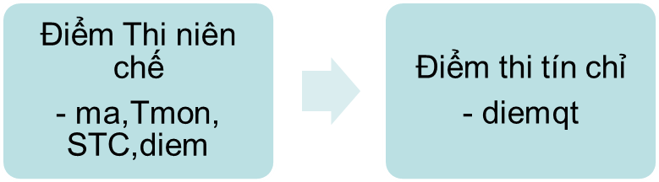
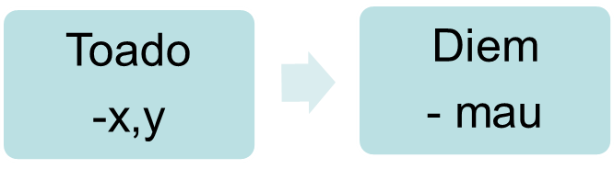
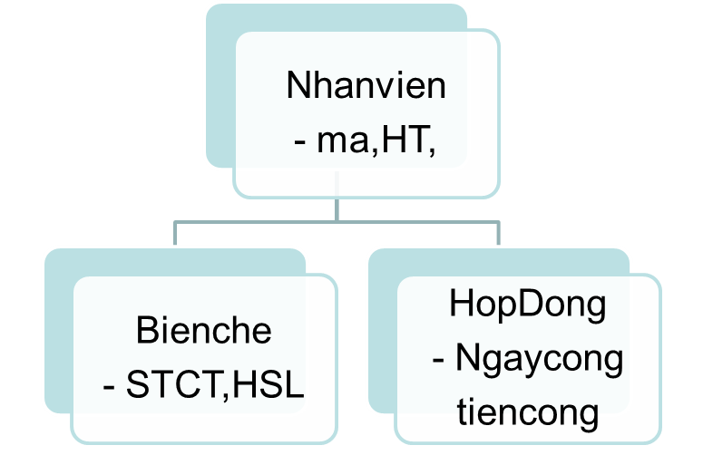
Ví dụ XD lớp dẫn xuất

Slide 8
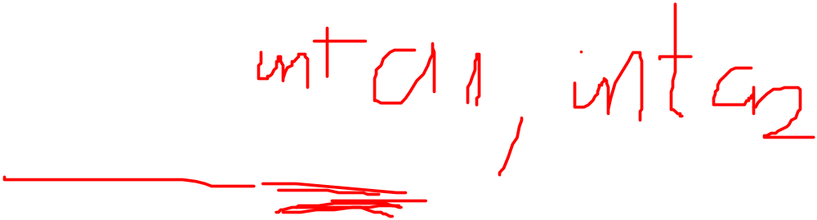
Hàm tạo của lớp dẫn xuất
Hàm tạo của lớp cơ sở không được thừa kế ở lớp dẫn xuất nên để khởi gán cho các thuộc tính của lớp cơ sở ta cần gọi hàm tạo của lớp cơ sở trong hàm tạo của lớp dẫn xuất.
Cú pháp
Lớpdx(ds_đối):Lớp_cs(ds_gtrị)
  {
  //lệnh gán các thuộc tính riêng của lớp dẫn //xuất
  }

Slide 9
Ví dụ về việc xây dựng hàm tạo của lớp dẫn xuất
Class A{
int a1,a2;
Public: A(){a1=a2=0;}
A(int x,int y){a1=x;a2=y;}
};
Class B: public A{int b;
Public:
B():A(){b=1;}
B(int x):A(){b=x;}
B(int a,int b,int c):A(a,b){b=c;}
};
B ob1, ob2(3), ob3(1,2,4);
 | a1 | a2 | b
Ob1 | 0 | 0 | 1
Ob2 | 0 | 0 | 3
Ob3 | 1 | 2 | 4

Slide 10
Hàm tạo sao chép của lớp dẫn xuất
Trong sơ đồ dẫn xuất nếu tồn tại lớp nào có thuộc tính là con trỏ hoặc tham chiếu thì cần xây dựng hàm tạo sao chép cho tất cả các lớp.
Cú pháp:
Tên_lớp_dx(const tên_lớp_dx &ob):tên_lớp_cơ_sở((tên_lớp_cs)ob)
{//lệnh cấp phát và gán cho các tt của lớp dx
}

Slide 11
Phương thức toán tử gán của lớp dẫn xuất
Trong sơ đồ dẫn xuất nếu tồn tại lớp nào có thuộc tính là con trỏ hoặc tham chiếu thì cần xây dựng phương thức toán tử gán cho tất cả các lớp.
Cú pháp:
void operator=(const tên_lớp_dx&ob)
{tên_lớp_cơ_sở::operator=((tên_lớp_cs)ob);
//lệnh cấp phát và gán cho các tt của lớp dx
}

Slide 12
Hàm huỷ của lớp dẫn xuất
Trong sơ đồ dẫn xuất nếu tồn tại lớp nào có thuộc tính là con trỏ hoặc tham chiếu thì cần xây dựng hàm hủy cho tất cả các lớp.
Cú pháp:
~Tên_lớp_dx()
{//lệnh giải phóng bộ nhớ cho các tt của lớp dx
}
Hàm hủy của lớp dẫn xuất sẽ tự động gọi đến hàm hủy của lớp cơ sở

Slide 13
Phương thức ảo và tính tương ứng bội (tính đa hình)
Phương thức ảo:
virtual Kiểu tên_hàm(ds_Đối)
{
//thân hàm
}
  .

Slide 14
Phương thức ảo và tính tương ứng bội (tính đa hình)
Phương thức tĩnh:
  Được gọi từ một đối tượng: đối tượng của lớp nào thì phương thức của lớp đó sẽ được gọi
  Được gọi từ một con trỏ đối tượng: con trỏ đối tượng của lớp nào thì phương thức của lớp đó sẽ được gọi ( con trỏ đối tượng của lớp cơ cở lưu trữ được địa chỉ đối tượng của lớp dẫn xuất)
Phương thức ảo (thêm từ khóa virtual trc khai báo):
  Được gọi từ một đối tượng: đối tượng của lớp nào thì phương thức của lớp đó sẽ được gọi
  Được gọi từ một con trỏ đối tượng: con trỏ đối tượng chứa địa chỉ của lớp nào thì phương thức của lớp đó sẽ được gọi.

Slide 15

Lớp cơ sở trừu tượng
Là lớp chứa phương thức thuần ảo và làm cơ sở cho các lớp khác (lớp cơ sở trừu tượng không bao giờ có đối tượng)
Phương thức thuần ảo:
Virtual Kiểu_hàm tên_hàm(ds_Dối)=0;

Slide 16
Hàm mẫu-Lớp mẫu
Hàm mẫu | Lớp mẫu
Ý nghĩa Cú pháp Ví dụ | Ý nghĩa Cú pháp Ví dụ
Hãy viết chương trình thực hiện tìm giá trị lớn nhất của một dãy n số thực, tìm điểm thi cao nhất của n thí sinh (số báo danh, họ tên, diểm thi), tìm khoảng cách xa gốc tọa độ nhất của n điểm cho trước(hoành độ, tung độ)

